Slide 1
Algorytmy stadne
Algorytm pszczeli

Slide 2
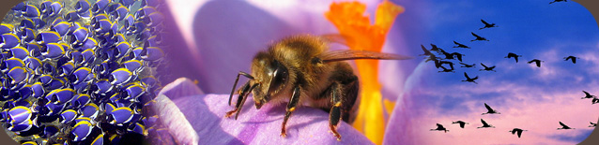
Co to jest algorytm stadny?
Inteligencja stadna (ang. Swarm Intelligence (SI) ) to technika sztucznej inteligencji bazująca na wiedzy o społecznych zachowaniach w zdecentralizowanym, samo zorganizowanym systemie.

Slide 3
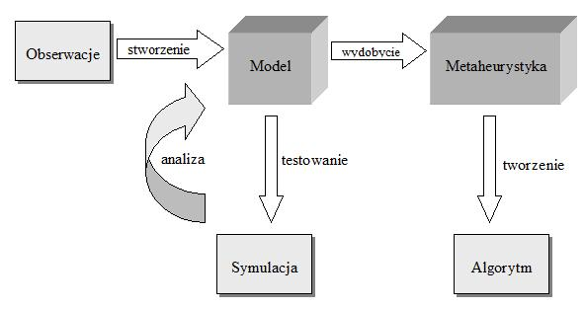

Slide 4
Rodzaje algorytmów stadnych:
mrówkowe (ACO - ant colony optimization)
Pszczele (BA - bee algorithm)
algorytmy optymalizacji rojem cząstek (PSO -
particle swarm optimization)

Slide 5
Algorytm pszczeli
-oparty o proces zdobywania nektaru przez rój pszczół
-pszczoły zwiadowcy zdobywają informacje i dzielą się najlepszymi odkryciami z resztą ula
-do najlepszych miejsc rozsyłane są pszczoły które zbierają nektar
-im lepsze źródło tym więcej pszczół dowiaduje się o nim
-po powrocie pszczoły przekazują informacje na temat eksploatowanego obszaru

Slide 6
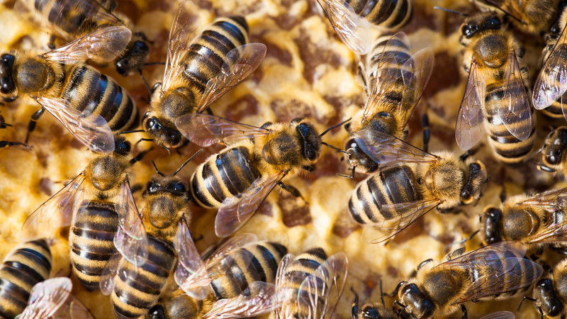
Algorytm pszczeli
-algorytm pszczół miodnych
-wirtualny algorytm pszczeli
-algorytm kolonii pszczół

Slide 7
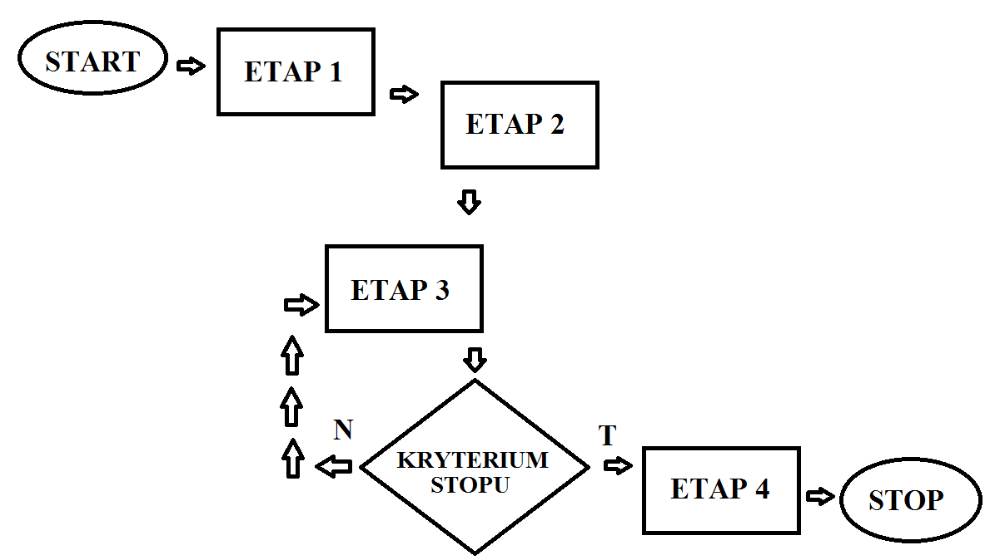
Struktura algorytmu pszczelego

Slide 8
Zastosowanie inteligencji stadnej
Wiele zastosowań
Kontrola pojazdów bezzałogowych
Tworzenie odwzorowań planetarnych
Potencjalne użycie w leczeniu np. raka przy wykorzystaniu nanobotów
Jako modele obliczeniowe
Robotyka
Filmy (efekty specjalne)
Efektywna ewakuacja ludności

Slide 9
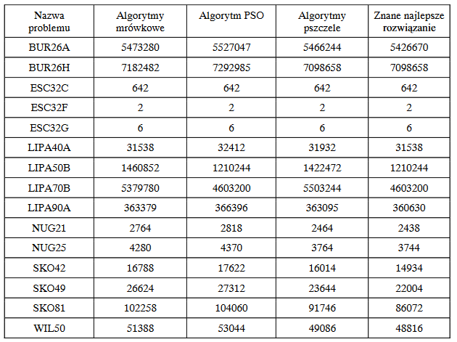
Porównanie skuteczności algorytmów stadnych

Slide 10
Przygotowali
Sebastian Kopeć
Mateusz Bodek
Rafał Jaroszek

